Slide 1
Telling Time

Slide 2
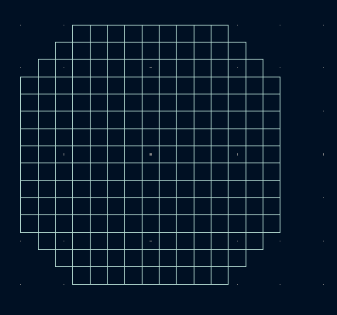
Initial Designs

Slide 3
Final design - dots
12
13
14
15
16
17
18
23
31
36
39
41
43
46
50
62
65
67
75
77
80
92
95
97
101
105
107
110
122
125
127
135
137
140
152
156
159
161
163
166
171
179
184
185
186
187
188
189
190

Slide 4
Final design - hands
12
13
14
15
16
17
18
23
31
36
39
41
43
46
50
56
62
65
67
71
75
77
80
86
92
95
97
101
105
107
110
122
125
127
135
137
140
152
156
159
161
163
166
171
179
184
185
186
187
188
189
190

Slide 5
Final design - hands
12
13
14
15
16
17
18
23
31
36
39
41
43
46
50
58
62
65
67
72
75
77
80
87
92
95
97
101
105
107
110
122
125
127
135
137
140
152
156
159
161
163
166
171
179
184
185
186
187
188
189
190

Slide 6
Final design - hands
12
13
14
15
16
17
18
23
31
36
39
41
43
46
50
62
65
67
74
75
77
80
87
88
92
95
97
101
105
107
110
122
125
127
135
137
140
152
156
159
161
163
166
171
179
184
185
186
187
188
189
190

Slide 7
Final design - hands
12
13
14
15
16
17
18
23
31
36
39
41
43
46
50
62
65
67
75
77
80
92
95
97
101
102
103
104
105
107
110
122
125
127
135
137
140
152
156
159
161
163
166
171
179
184
185
186
187
188
189
190

Slide 8
Final design - hands
12
13
14
15
16
17
18
23
31
36
39
41
43
46
50
62
65
67
75
77
80
92
95
97
101
105
107
110
117
118
122
125
127
134
135
137
140
152
156
159
161
163
166
171
179
184
185
186
187
188
189
190

Slide 9
Final design - hands
12
13
14
15
16
17
18
23
31
36
39
41
43
46
50
62
65
67
75
77
80
92
95
97
101
105
107
110
117
122
125
127
132
135
137
140
148
152
156
159
161
163
166
171
179
184
185
186
187
188
189
190

Slide 10
Final design - hands
12
13
14
15
16
17
18
23
31
36
39
41
43
46
50
62
65
67
75
77
80
92
95
97
101
105
107
110
116
122
125
127
131
135
137
140
146
152
156
159
161
163
166
171
179
184
185
186
187
188
189
190

Slide 11
Final design - hands
12
13
14
15
16
17
18
23
31
36
39
41
43
46
50
62
65
67
75
77
80
92
95
97
101
105
107
110
115
122
125
127
130
135
137
140
144
152
156
159
161
163
166
171
179
184
185
186
187
188
189
190

Slide 12
Final design - hands
12
13
14
15
16
17
18
23
31
36
39
41
43
46
50
62
65
67
75
77
80
92
95
97
101
105
107
110
114
115
122
125
127
128
135
137
140
152
156
159
161
163
166
171
179
184
185
186
187
188
189
190

Slide 13
Final design - hands
12
13
14
15
16
17
18
23
31
36
39
41
43
46
50
62
65
67
75
77
80
92
95
97
98
99
100
101
105
107
110
122
125
127
135
137
140
152
156
159
161
163
166
171
179
184
185
186
187
188
189
190

Slide 14
Final design - hands
12
13
14
15
16
17
18
23
31
36
39
41
43
46
50
62
65
67
68
75
77
80
84
85
92
95
97
101
105
107
110
122
125
127
135
137
140
152
156
159
161
163
166
171
179
184
185
186
187
188
189
190

Slide 15
Final design - hands
12
13
14
15
16
17
18
23
31
36
39
41
43
46
50
54
62
65
67
70
75
77
80
85
92
95
97
101
105
107
110
122
125
127
135
137
140
152
156
159
161
163
166
171
179
184
185
186
187
188
189
190

Slide 16
7 Segment Display - Large
40
41
42
Can be moved left or right with +/- terms
54
58
69
73
84
88
100
101
102
114
118
129
133
144
148
160
161
162

Slide 17
7 Segment Display - small
fixed
70
71
72
85
87
100
101
102
115
117
130
131
132

Slide 18
7 Segment Display - small
fixed

Slide 19
Clockmode - Pulse
64
65
66
68
70
73
76
77
79
81
83
85
86
88
90
94
95
96
98
100
102
103
105
107
108
109
113
115
118
120
123
124
128
130
133
136
137

Slide 20
Clockmode - Numbers
64
66
68
69
70
73
76
77
79
81
83
86
88
90
94
95
96
98
101
103
105
107
108
111
113
116
118
120
123
126
128
129
130
133
136
137

Slide 21
Left / Right Hand Mode
39
54
69
84
99
114
129
144
145
146
147
148
149

Slide 22
Left / Right Hand Mode
39
40
41
42
54
58
69
73
84
88
99
100
101
102
114
117
129
133
144
149

